Slide 1
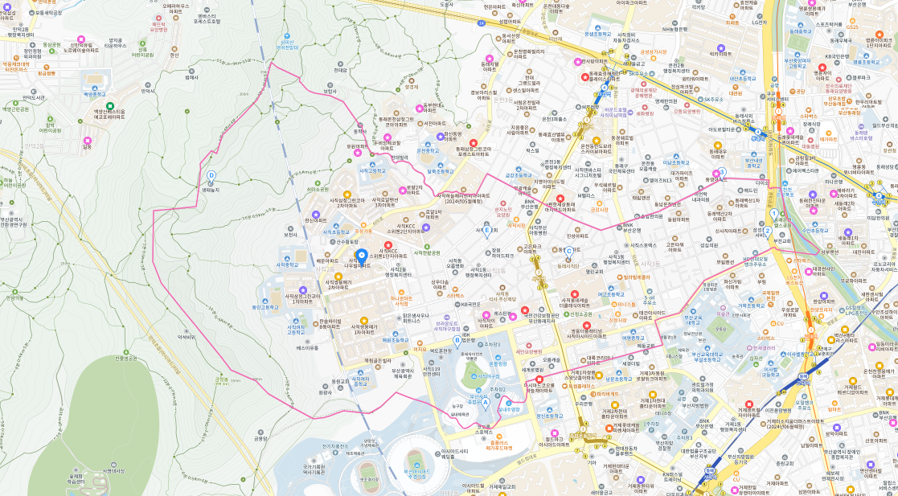
ㅇ
사직동 시세
전체 |  |  | 사직동
8.0 | ~ |  | 쌍용더플래티넘사직아시아드(34평/9.0) 사직롯데캐슬더클래식(33평/9.1)
7.0 | ~ | 8.0
6.0 | ~ | 7.0 | 쌍용더플래티넘사직아시아드(26평/6.6) 사직롯데캐슬더클래식(26평/7.0) 사직 삼정그린코아 더베스타 1차(33평/6.4)
5.0 | ~ | 6.0 | 삼익(33평/5.4) 사직KCC스위첸2단지(34평/5.8)
4.0 | ~ | 5.0 | 삼익(25평/4.5) 사직KCC스위첸1단지(26평/4.5) 사직쌍용예가2차(32평/4.2) 사직삼환나우빌(35평/4.3) 사직쌍용예가(32평/4.2)
3.0 | ~ | 4.0 | 사직삼환나우빌(26평/3.6) 사직쌍용예가(24평/3.0) 사직삼정그린코아2차(34평/3.3)
2.5 | ~ | 3.0 | 사직삼정그린코아1차(31평/2.8) 사직삼정그린코아1차(28평/2.7)
2.0 | ~ | 2.5 | 한신(33평/2.4)
1.5 | ~ | 2.0 | 한신(24평/1.9) 사직삼정그린코아1차(23평/2.0)
1.0 | ~ | 1.5
사직 삼정그린코아2차(06) | 34평(매매/전세)
 | 32500/25000
사직 삼환 나우빌(10) | 26평(매매/전세) | 31(매매/전세)
 | 36500/20000 | 43000/30000
사직동 삼익(79) | 25평(매매/전세) | 32(매매/전세)
 | 45000/10000 | 54000/18000
사직동 한신(98) | 24평(매매/전세) | 33(매매/전세)
 | 18500/16000 | 24000/17000
사직 쌍용예가2차(10) | 32평(매매/전세)
 | 42000/28000
대장
사직동 삼정그린코아 1차 (98) | 23평(매매/전세) | 31(매매/전세)
 | 19500/14000 | 28000/20000
사직동 사직KCC 스위첸 | 26평(매매/전세) | 34(매매/전세)
 | 45000/30000 | 58000/35000
사직동 사직 쌍용예가(06) | 24평(매매/전세) | 34(매매/전세)
 | 30000/18000 | 41500/29000
쌍용더플래티넘 사직(20) | 26평(매매/전세) | 34(매매/전세)
 | 66000/38000 | 90000/46000
사직롯데케슬더클래식(17) | 24평(매매/전세) | 32(매매/전세)
 | 69500/37000 | 91000/50000
사직역 삼정그린코아 더베스트 1차 (16) | 34평(매매/전세)
 | 64000/40000

Slide 2
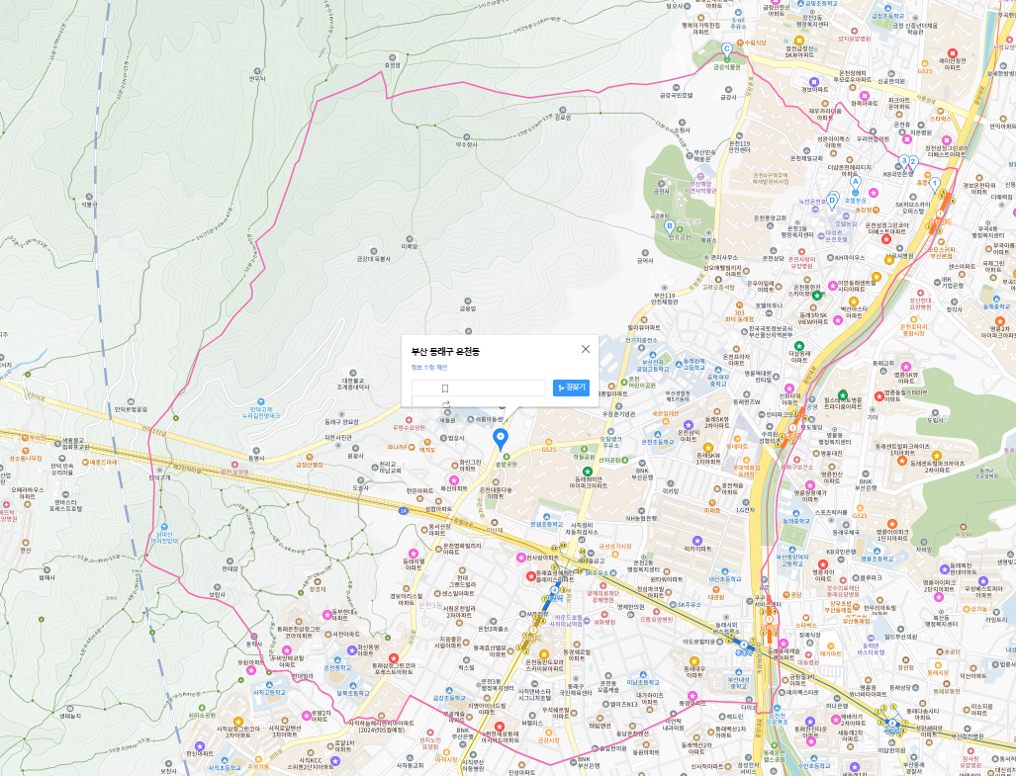
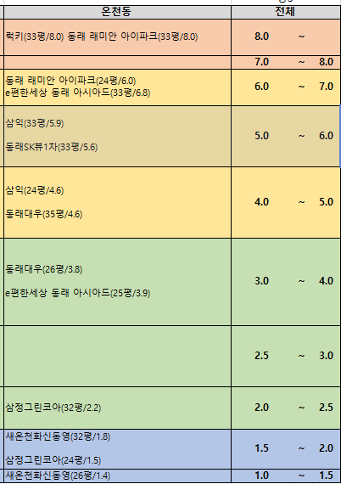
온천동 시세
온천 4구역 래미안 포레스티지
온천4구역 레미안 포레스티지(분양가)
34 | 80000
온천장 SK허브올리브
20 | 16000 | 13000
벽산 아스타 08.02
34 | 46000 | 28000
온천동 삼익 78.12
33 | 59000 | 18000
24 | 46000 | 15000
동래 래미안 아이파크 22.06
25 | 80000 | 45000
34 | 60000 | 27000
온천동 동래 SK뷰 1차 06.01
33 | 56000 | 30000
온천동 삼정그린코아 03.01
32 | 22000 | 15000
24 | 15300 | 12000
동래 효성해링컨 플레이스 19.06
35 | 51000 | 35000
대장
동래 삼정그린코아포레스트 18.04
34 | 43000 | 33000
온천동 럭키 83.11
33 | 88000 | 21000
새온천화신통영
26 | 13800 | 12000
32 | 18000 | 13000
온천동 E편한세상 동래 아시아드 20.06
25 | 60000 | 27000
33 | 89000 | 45000
온천동 동래 대우 02.02
26 | 38000 | 22000
35 | 46000 | 26000
온천반도 보라 스카이뷰 06.01
33 | 47000 | 26000

Slide 3
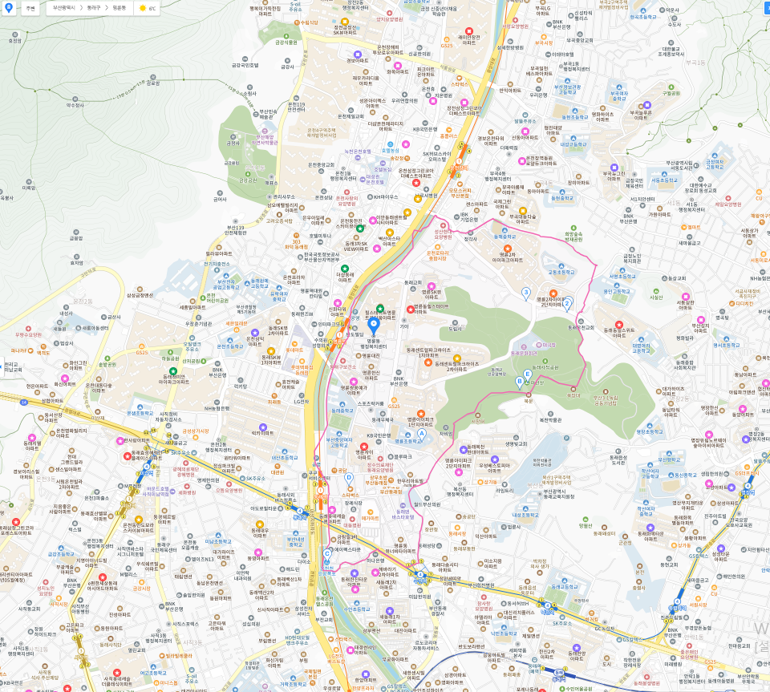
명륜동 시세
명륜동
명륜자이(34평/7.8)
명륜아이파크1단지(35평/6.8) 명륜자이(26평/6.0)
명륜2차아이파크1단지(35평/5.6) 명륜아이파크1단지(27평/5.5) 명륜2차아이파크2단지(34평/5.4)
명륜2차아이파크1단지(26평/4.8)
명륜동 명륜 2차아이파크 1단지 15.11
26 | 47500 | 30000
34 | 56000 | 30000
명륜 SK뷰 06.07
33 | 43000 | 27000
명륜동 명륜 2차아이파크 2단지 15.11
33 | 54000 | 33000
명륜힐스테이트 18.12
34 | 65000 | 35000
동래 센트럴파크하이츠2차 10.12
34 | 56000 | 35000
명륜 쌍용예가 07.02
24 | 53000 | 23000
32 | 56000 | 30000
대장
동래센트럴파크하이츠 1차 11.01
33 | 77000 | 48000
명륜자이 19.02
25 | 60000 | 34000
34 | 78500 | 43000
명륜동 명륜아이파크 1단지 13.11
27 | 55000 | 32000
35 | 68000 | 36000
명륜한신 85.09
22 | 70000 | 16000
29 | 80000 | 18000

Slide 4
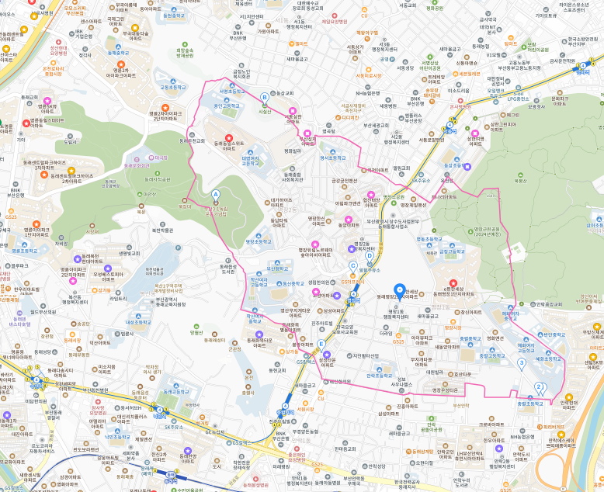
명장,복천동시세
명장동 | 복천동
조양(28평/5.0)
동래동일스위트(34평/4.3) e편한세상동래명장1단지(24평/4.0)
삼성타운(30평/3.3) 동래동일스위트(27평/3.2) 조양(21평/3.2) | 동래복천현대(33평/3.3)
삼성타운(22평/2.6) | 동래복천현대(26평/2.7)
동래 동일스위트 18.01
27 | 32000 | 22000
34 | 43000 | 27000
명장 경동 92.05
30 | 33000 | 18000
복천동 동래복천현대 96.03
26 | 27000 | 25000
35 | 55000 | 30500
명장유림 노르웨이숲아이비
24 | 26000 | 20000
32 | 30000 | 210000
동래 조양 83.01
28 | 50000 | 20000
대장
E편한세상동래 명장1단지 19.08
24 | 40500 | 26000
34 | 50000 | 28000
삼성타운 96.08
22 | 26000 | 20000
30 | 33000 | 20000
동래 화목타운 90.08
31 | 27000 | 16000
복천동 명륜아이파크2단지 13.11
35 | 55000 | 30500
복천동 우성베스토피아 89.01
31 | 35000 | 23000

Slide 5
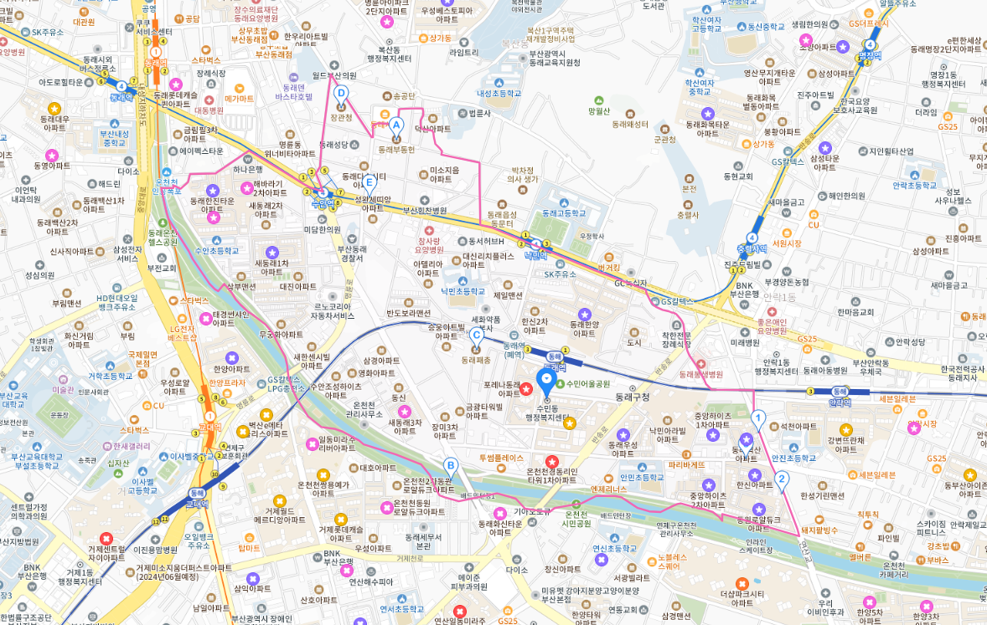
수안동,낙민동 시세
동래 한진 96.09
24 | 28000 | 18000
31 | 53000 | 20000
낙민동 | 수안동
 | 한진(32평/5.3)
온천천경동리인타워(29평/4.9) 낙민한일유앤아이(33평/4.8) 낙민한일유앤아이(30평/4.3) 동원로얄듀크(32평/4.3) 중앙하이츠2차(32평/4.0)
한신(33평/3.5) 동래우성(33평/3.3) 중앙하이츠1차(32평/3.3)
동원로얄듀크(24평/2.8) 한신(24평/2.8) | 한진(25평/2.8)
동래우성(25평/2.2) 중앙하이츠2차(25평/2.2) 중앙하이츠1차(26평/2.2)
부산포레나동래 꿈에그린 19.02
34 | 60000 | 34000
낙민한일 유앤아이 07.07
30 | 43000 | 29000
33 | 47800 | 25000
중앙 하이츠1차 94.09
26 | 22000 | 17000
32 | 33000 | 22000
중앙하이츠2차 96.06
25 | 22000 | 18000
32 | 40000 | 35000
대장
한신 99.04
24 | 27500 | 18700
32 | 35000 | 25000
온천천경동리인타워 19.06
29 | 49000 | 30000
35 | 57000 | 35000
동래 우성 97.05
25 | 22000 | 21000
33 | 33000 | 24000
동원로얄튜크 98.11
24 | 28000 | 19000
32 | 43000 | 17000

Slide 6
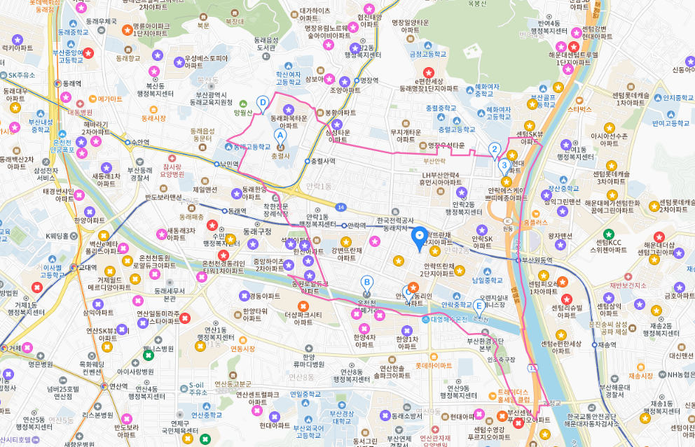
안락동 시세
민락뜨란채1단지 05.08
30 | 39500 | 30000
34 | 46000 | 29000
안락 현대 00.09
24 | 27000 | 18000
32 | 35000 | 23000
안락동
안락경동리인(32평/5.5)
강변뜨란채(35평/4.6) 안락뜨란채1단지(34평/4.6) 안락뜨란채2단지(31평/4.5) 강변뜨란채(31평/4.3) 안락경동리인(24평/4.0)
안락뜨란채1단지(30평/4.0) 동부산아이존빌(33평/3.8) 안락SK쁘띠메종(32평/3.7) 안락현대(32평/3.5)
동부산아이존빌(23평/2.9) 안락현대(24평/2.8) 동래화목타운(31평/2.7)
안락SK쁘띠메종(24평/2.3)
안락 SK 99.05
24 | 38000 | 20000
32 | 39000 | 26000
동래 화목타운 90.08
31 | 27000 | 16000
동부산 아이존빌 03.11
23 | 28500 | 25000
33 | 38000 | 24000
대장
안락 SK쁘띠메종
24 | 23000 | 18000
32 | 37000 | 25000
강변뜨란채 06.06
31 | 43500 | 29000
35 | 46000 | 35000
안락경동리인 15.06
24 | 40000 | 24000
32 | 55000 | 30000
안락뜨란채2단지 05.12
25 | 36500 | 23000
31 | 45000 | 29000

Slide 7
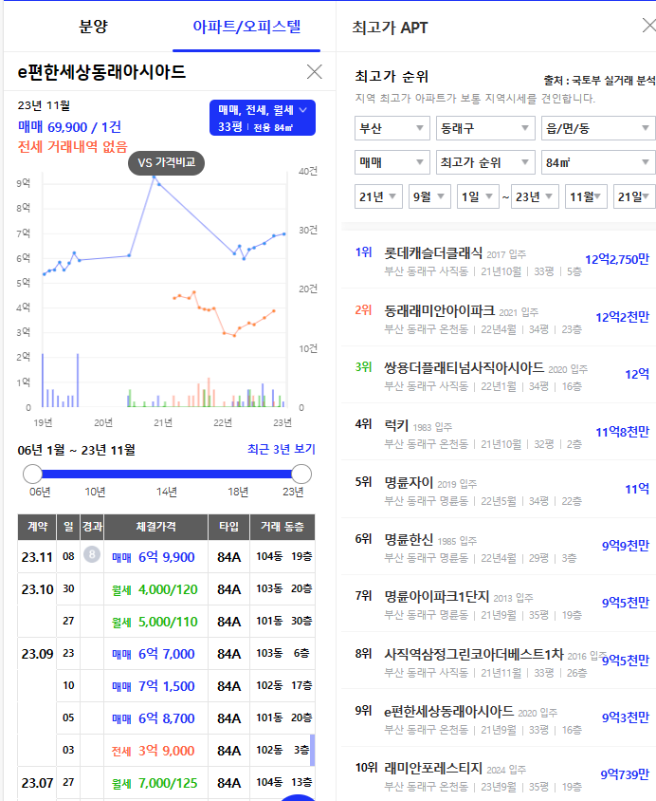
2주차 과제 TOP 10시세
1위 사직롯데케슬더클래식(17) | 24평(매매/전세) | 32(매매/전세)
 | 69500/37000 | 91000/50000
2위 동래 래미안 아이파크 22.06
25 | 80000 | 45000
34 | 60000 | 27000
3위 쌍용더플래티넘 사직(20) | 26평(매매/전세) | 34(매매/전세)
 | 66000/38000 | 90000/46000
4위 온천동 럭키 83.11
33 | 88000 | 21000
5위 명륜자이 19.02
25 | 60000 | 34000
34 | 78500 | 43000
6위 명륜한신 85.09
22 | 70000 | 16000
29 | 80000 | 18000
온천동 럭키 83.11
33 | 88000 | 21000
7위 명륜동 명륜아이파크 1단지 13.11
27 | 55000 | 32000
35 | 68000 | 36000
8위 사직역 삼정그린코아 더베스트 1차 (16) | 34평(매매/전세)
 | 64000/40000
9위 온천동 E편한세상 동래 아시아드 20.06
25 | 60000 | 27000
33 | 89000 | 45000
10위온천4구역 레미안 포레스티지(분양가)
34 | 80000

